Slide 1
Правознавство в професійній діяльності Савченко Антоніна Михайлівна ст. викл. кафедри ТЗНС та ОП asav2509@gmail.com savchenko.am@knuba.edu.ua

Slide 2
Лекція 3 . Основи трудового законодавства
План:
1. Поняття, принципи й система трудового права України.
2. Законодавча база трудового права України.
3. Трудовий договір: зміст, види, порядок укладання.

Slide 3
1. Поняття, принципи й система трудового права України.
Протягом усього життя людина не може обійтися без використання результатів праці. Отже, процес праці існує майже стільки, скільки існує людство. Тільки-но дитина народилася, вона вже не може існувати без матеріальних благ, створених іншими людьми. Пізніше, коли людина стає повноправним членом суспільства, за результатами її власної праці, як правило, визначається її соціальний статус у суспільстві.

Slide 4
Загальна декларація прав людини у ст. 23 закріплює право людини на вільне обрання праці або вільне погодження на неї. Таким чином, кожній людині належить виключне право розпоряджатися своїми здiбностями до працi. Разом з тим право на працю означає, що людина має вiльний вибiр не тiльки професiї, роду заняття, а й право iгнорувати будь-яку трудову дiяльнiсть.

Slide 6
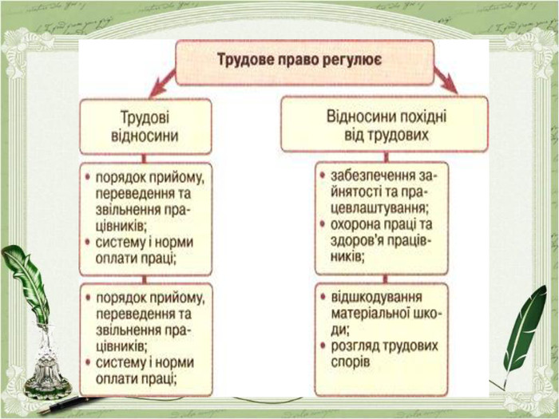
Предмет трудового права — це насамперед трудовi вiдносини, тобто суспiльнi вiдносини, що виникають у процесi застосування людиною своїх здiбностей у виконаннi певної трудової функцiї.

Slide 7
Слід відрізняти трудові відносини від подібних відносин, які є предметом регулювання інших галузей права. Наприклад, договір підряду є цивільно-правовим договором, хоча так само, як і трудовий договір, передбачає виконання роботи. Проте є певний ряд ознак, за якими ці договори належать до різних галузей права (сторони, предмет, порядок вирішення спорів, оплата праці та ін.).
Предметом правового регулювання трудового права є також вiдносини, які не є трудовими, але тiсно пов’язанi з ними:
вiдносини стосовно участi профспілок та інших громадських організацій, трудових колективів і працівників в управлінні підприємствами, установами, організаціями;
відносини з працевлаштування громадян;
відносини з професійної підготовки і підвищення кваліфікації працівників на виробництві;

Slide 8
відносини щодо застосування дисциплінарних санкцій і відшкодування матеріальної шкоди, спричиненої у процесі праці;
відносини з нагляду і контролю за дотриманням законодавства про працю;
процесуальні відносини з розгляду трудових спорів.
Такі відносини також називають похідними від трудових.

Slide 9
Отже, трудове право — це окрема галузь права України, яка регулює трудові вiдносини робітників і службовців і тісно пов’язані з ними інші суспільні відносини, що складаються з приводу організації праці.
Як і кожна галузь права, трудове право, крім предмета, має метод правового регулювання.

Slide 10
Метод трудового права — це сукупність специфічних способів і прийомів, за допомогою яких відбувається правове регулювання праці.
Методи трудового права визначають за кількома критеріями.
За нормативним регулюванням трудових відносин розрізняють дозвіл, наказ і заборону.
При застосуванні дозволу сторони самостійно встановлюють для себе права і обов’язки в межах, наданих державою (наприклад, за погодженням сторін може встановлюватися режим неповного робочого часу).
Наказ має місце, коли держава встановлює конкретні умови, обов’язкові для всіх учасників відносин (наприклад, держава встановлює обмеження нічних робіт).

Slide 11
Заборона — це встановлення державою категоричних умов поведінки в конкретній ситуації (наприклад, держава забороняє звільняти вагітних жінок за ініціативою власника, крім випадків повної ліквідації підприємства, установи, організації).

Slide 12
За способом впливу на поведінку людей розрізняють авторитарний та автономний методи.
Авторитарний метод полягає у виданні державою законів і підзаконних актів (наприклад, Закону України «Про оплату праці»).
Автономний метод має місце, коли держава санкціонує (тобто дозволяє) прийняття і дію джерела правового регулювання праці. Такі джерела розробляються та приймаються суб’єктами трудового права і діють у межах одного підприємства, установи, організації.

Slide 13
Крім предмета та методу, кожна галузь права має принципи.
Принципи трудового права — це правові засади, ідеї і тенденції, спрямовані на регулювання трудових відносин і закріплені у законодавстві про працю.
Знання принципів іноді може компенсувати незнання фактів. Не знаючи норм права, громадяни керуються загальними принципами (наприклад, принципом демократизму).
Загальноправові принципи, які належать до трудового права, закріплені у Конституції України. Це принципи гуманізму, законності, демократизму та ін.

Slide 14
До спеціальних принципів трудового права належать:
свобода праці; рівноправність у трудовому праві;
договірний характер праці; визначеність трудової функції;
стабільність трудових відносин; матеріальна зацікавленість в результатах праці;
безпека праці;
участь трудових колективів і професійних спілок у вирішенні питань установлення умов праці і здійснення контролю за додержанням законодавства про працю;
свобода об’єднання для здійснення і захисту прав і свобод;
матеріальне забезпечення у разі непрацездатності, при хворобі і у зв’язку з материнством.

Slide 15
У кожної галузі права є свої завдання.
Завдання трудового права викладені у ст. 1 Кодексу законів про працю України. Із завдань випливають функції трудового права.
Функції трудового права — це напрями правового впливу на трудові відносини та відносини, тісно пов’язані з трудовими.
Захисна функція полягає у розширенні автономного методу регулювання суспільних відносин, які є предметом трудового права.
Виробнича (економічна або господарська) функція передбачає раціональне використання трудових ресурсів, стимулювання якісної та продуктивної праці та ін.

Slide 17
Соціальна функція означає зв’язок трудових і пов’язаних з ними відносин із соціальними факторами (такими, як оплата праці, мінімальна зарплата, відсутність експлуатації тощо).
Ідеологічна (виховна) функція знаходить своє втілення, коли завдяки мисленню і свідомості людина посідає активне місце у суспільному виробництві.
Система трудового права — це об’єктивно необхідне поєднання норм трудового права з їх одночасним внутрішнім розподілом на взаємопов’язані та взаємодіючі правові інститути, що відображають реально існуючу систему відносин з участі у суспільній праці, а також пов’язані з нею наглядово-контрольні й процесуальні відносини .

Slide 18
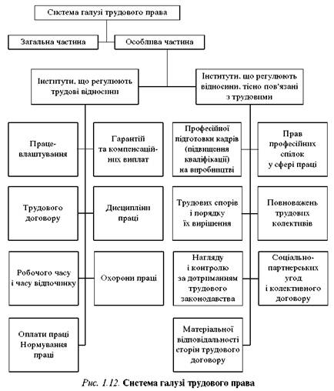

Slide 19
Система трудового права структурно складається з Загальної та Особливої частин.
До Загальної частини трудового права належать усі норми, що визначають загальні положення в регулюванні праці. Це норми, що стосуються предмета, методу трудового права, його принципів та джерел, колективного договору, суб’єктів трудового права.
До Особливої частини відносять правові інститути, що регулюють окремі елементи трудових відносин, а також відносини, тісно пов’язані з трудовими, а саме: забезпечення зайнятості і працевлаштування трудовий договір робочий час, час відпочинку, нормування праці, оплата праці, матеріальна відповідальність сторін трудового договору, дисципліна праці, охорона праці пільги для осіб, які суміщають роботу з навчанням трудові спори нагляд і контроль за додержанням законодавства про працю.

Slide 20
Систему трудового права слід відрізняти від системи законодавства про працю як сукупності нормативних правових актів, що регулюють трудові й тісно пов’язані з ними відносини.
Система законодавства про працю може не збігатися із системою трудового права, оскільки скла-дається не з об’єктивно існуючих норм права, а зі створених у встановленому порядку нормативних актів, які мають свої зовнішні характеристики — найменування нормативного акта і його структурних елементів, розподіл на статті, пункти і т. д.

Slide 21
2. Законодавча база трудового права України.

Slide 22
Конституція України ст.43
Кожен має право на працю, що включає можливість заробляти собі на життя працею, яку він вільно обирає або на яку вільно погоджується.
Держава створює умови для повного здійснення громадянами права на працю, гарантує рівні можливості у виборі професії та роду трудової діяльності, реалізовує програми професійно-технічного навчання, підготовки і перепідготовки кадрів відповідно до суспільних потреб.

Slide 23
Використання примусової праці забороняється. Не вважається примусовою працею військова або альтернативна (невійськова) служба, а також робота чи служба, яка виконується особою за вироком чи іншим рішенням суду або відповідно до законів про воєнний і про надзвичайний стан.
Кожен має право на належні, безпечні і здорові умови праці, на заробітну плату, не нижчу від визначеної законом.
Використання праці жінок і неповнолітніх на небезпечних для їхнього здоров’я роботах забороняється.
Громадянам гарантується захист від незаконного звільнення.
Право на своєчасне одержання винагороди за працю захищається законом.

Slide 24
Умови та порядок реалізації права на працю та пов’язаних з ним прав конкретизовано в Кодексi законiв про працю, у Законах України «Про оплату праці» від 24.03.95, «Про відпустки» від 15.11.96, «Про зайнятiсть населення» від 05.07.2012, «Про колективнi договори i угоди» від 01.06.93, «Про охорону працi» від 14.10.92, «Про основнi засади соцiального захисту ветеранiв працi та iнших громадян похилого вiку в Українi» від 16.12.93, iнших законах та великій кількості підзаконних нормативних актів.

Slide 25
Правовi норми, які містять ці закони та підзаконні акти, мають один предмет правового регулювання — трудові та похідні від трудових відносини. Отже, вони створюють єдину, за предметом правового регулювання, систему правових актiв, яка має назву трудового права.

Slide 26
Найважливішим серед законодавчих актів як джерел трудового права є, звичайно,
Кодекс законів про працю України. Він вважається основним галузевим джерелом трудового права.
КЗпП був прийнятий ще 10 грудня 1971 р. зазнавав неодноразово змін і доповнень.
Найбільш принципові зміни до Кодексу були внесені, зокрема, 27 травня 1988 р., 20 березня 1991 р.4, 18 лютого 1992 р.

Slide 27
Останнім часом практикується попереднє прийняття спеціальних законів, які у подальшому лягають в основу самостійних розділів Кодексу законів про працю. Так, Закон України "Про колективні договори і угоди" послужив основою для нової редакції глави II Кодексу "Колективний договір". Так само було внесено зміни до глави XI "Охорона праці" на підставі Закону України "Про охорону праці" від 14 жовтня 1992 р. № 2694-ХП та глави VII "Оплата праці" на підставі Закону України "Про оплату праці".
Незважаючи на ці і деякі подальші зміни, на сьогодні КЗпП все ще не відповідає тим вимогам, що ставлять до правових норм, покликаних регулювати працю в умовах ринкових відносин. Тому зараз триває робота над виробленням концепції нового Трудового кодексу України.

Slide 28
Чинний тепер Кодекс законів про працю складається з 18-ти глав та 265-ти статей. Глави III та XVI доповнені додатковими главами ПІ-А і XVI- А.
Хоч КЗпП і є основним джерелом трудового права, він не в змозі забезпечити повне регулювання трудових та тісно пов'язаних з ними відносин.
У багатьох випадках статті його мають відсилочний, або бланкетний, характер, що, однак, не слід трактувати як недолік нормативного акта. Специфіка трудових відносин у певних галузях народного господарства та інші об'єктивні умови потребують конкретизації окремих положень Кодексу відповідно до цих умов шляхом прийняття нормативних актів подзаконного характеру.

Slide 29
Президент України у межах наданих йому повноважень як глава держави видає Укази щодо регулювання трудових відносин, і їх так само потрібно зараховувати до джерел трудового права.
Останнім часом серед нормативних актів, що є джерелами трудового права, помітне місце займають постанови Кабінету Міністрів України. Відомчі акти теж визнаються джерелами трудового права України. До них належать накази, розпорядження, інструкції галузевих міністерств, що містять приписи з окремих питань регулювання трудових відносин на підприємствах певної галузі. Наприклад, Міністерством освіти і науки України затверджено розміри посадових окладів (ставок заробітної плати) працівників навчальних закладів, яким урегульовано оплату праці професорсько-викладацького складу вищих навчальних закладів.

Slide 30
Але особливе місце серед актів міністерств займають інструкції та роз'яснення Міністерства праці та соціальної політики України. Правові документи, що видає цей орган, забезпечують правильне тлумачення і застосування чинного законодавства з питань заробітної плати, режиму праці як загалом, так і в окремих галузях народного господарства.

Slide 31
Мінпраці було затверджено "Типову форму контракту з працівником", яка є взірцем для розробки та укладення контрактів при наймі на роботу, якщо законом передбачено застосування контрактної форми трудового договору. А "Інструкція про порядок ведення трудових книжок працівників", також затверджена цим міністерством спільно із Міністерством юстиції та Міністерством соціального захисту населення України від 29 липня 1993 р. № 58, стала, по суті, основним актом, що врегульовує таке важливе питання, як ведення трудових книжок. На даний час такі книжки, як відомо, визнаються основним документом, що підтверджує трудову діяльність кожного працівника.

Slide 32
Характеристика нормативних актів у сфері трудового права була б не повною, якщо б ми оминули досить своєрідний вид джерел цієї галузі, які загалом не вписуються в систему нормативно-правових актів, оскільки приймаються недержавними органами.
Проте у трудовому праві і особливо у межах інституту охорони праці такі акти займають відповідне місце. Йдеться про акти, схвалені вищими профспілковими органами. Прикладом може бути "Положення про громадського інспектора з охорони праці", затверджене постановою Президії Федерації профспілок України від 20 вересня 1994 р.

Slide 33
Дотримання його є обов'язковим в усіх випадках організації на підприємствах служби громадських інспекторів з охорони праці. Крім цього акта, існують ще декілька правових актів, прийнятих профспілковими органами, які можна віднести до джерел трудового права.
Наявність у системі трудового права актів профспілкових організацій, що мають регулятивне значення, можна вважати ще однією відмінною особливістю джерел цієї галузі.

Slide 34
3. Трудовий договір: зміст, види, порядок укладання.
Право на працю реалізується, насамперед, шляхом укладання громадянами трудового договору.

Slide 35
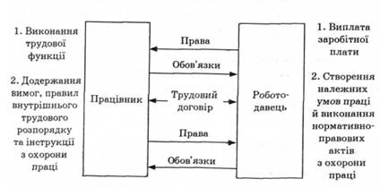

Slide 36
Трудовий договір - це угода між працівником і власником підприємства, установи, організації або уповноваженим ним органом чи фізичною особою, за якою працівник зобов'язується виконувати роботу, визначену цією угодою, з дотриманням правил внутрішнього розпорядку, а власник або уповноважений ним орган чи інша фізична особа зобов'язуються виплачувати працівникові заробітну плату та забезпечувати умови праці, необхідні для виконання роботи.
Працівник має право реалізувати свої здібності для продуктивної творчої праці шляхом укладання трудового договору на одному або одночасно на кількох підприємствах, в установах, організаціях, якщо інше не передбачено законодавством, колективним договором або угодою сторін.

Slide 37
Трудовий договір можуть укладати особи, яким виповнилося 16 років.
Як виняток, за згодою одного з батьків або особи, яка їх замінює, трудовий договір можуть укладати особи, що досягли 15 років. Законодавство допускає також, що за згодою одного з батьків, у вільний від навчання час на роботу можуть прийматися учні після досягнення ними 14-річного віку.

Slide 38
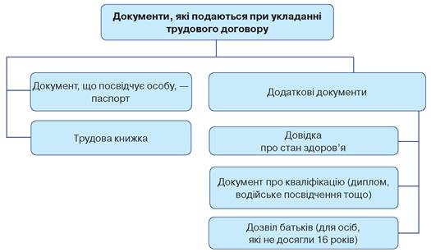

Slide 39
Укладання трудового договору оформляється наказом чи розпорядженням власника або уповноваженого ним органу про зарахування працівників на роботу.
Трудовий договір вважається укладеним і тоді, коли наказ чи розпорядження не були видані, але працівника фактично допущено до роботи.
У разі укладання трудового договору між працівником і фізичною особою фізична особа повинна у тижневий строк із моменту фактичного допущення працівника до роботи зареєструвати укладений у письмовій формі трудовий договору державній службі зайнятості за місцем свого проживання.

Slide 40
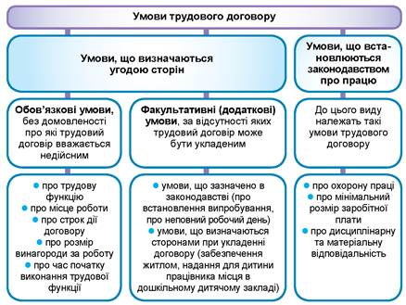

Slide 41
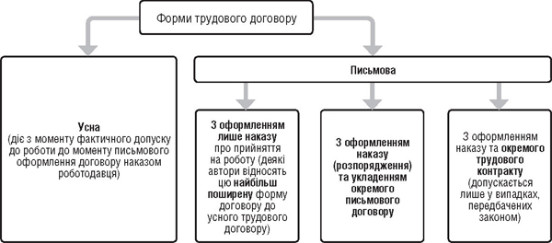

Slide 42
Особливою формою трудового договору є контракт, який укладається в письмовій формі. У контракті вказується строк його дії, трудові права, обов'язки та відповідальність сторін, умови матеріального забезпечення та організації праці працівника, оплата праці, соціально-побутові умови для працівника, умови розірвання контракту в т. ч. дострокового). Контракт не може погіршувати для працівника умови праці та оплату у порівнянні з чинним законодавством. Сфера застосування контракту визначається законами України.

Slide 43
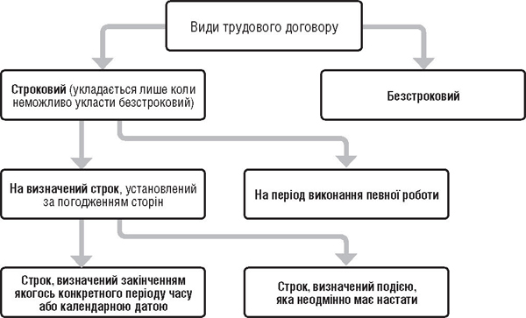

Slide 44
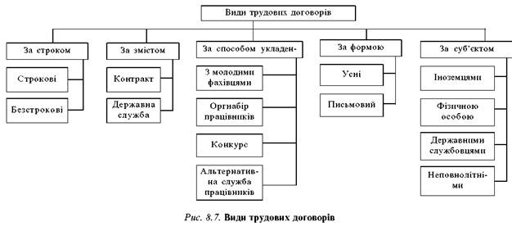

Slide 45
При укладанні трудового договору може бути передбачено випробування з метою перевірки відповідності працівника роботі або посаді, яка йому доручається. Умова про випробування повинна бути вказана в наказі про прийняття на роботу.
Строк випробування при прийнятті на роботу не може перевищувати трьох місяців, а в окремих випадках, за погодженням із відповідним комітетом профспілки, - шести місяців. Строк випробування при прийнятті на роботу робітників не може перевищувати одного місяця.

Slide 46
Якщо протягом цього терміну буде встановлено невідповідність працівника роботі або посаді, власник має право розірвати трудовий договір без погодження з профспілковим комітетом. Якщо строк випробування закінчився і працівник продовжує працювати, то він вважається таким, що витримав випробування.

Slide 47
Випробування не встановлюється:
- для осіб, які не досяг ли 18 років,
- для молодих робітників, які закінчили професійні навчально-виховні заклади;
- для молодих спеціалістів, які закінчили вищі навчальні заклади;
- для осіб, що звільнилися у запас із військової чи альтернативної служби;
- для інвалідів, направлених на роботу відповідно до рекомендації медико-соціальної експертизи.

Slide 48
- осіб, обраних на посаду;
- переможців конкурсного відбору на заміщення вакантної посади;
- осіб, які пройшли стажування при прийнятті на роботу з відривом від основної роботи;
- вагітних жінок;
- одиноких матерів, які мають дитину віком до чотирнадцяти років або дитину з інвалідністю;
- осіб, з якими укладається строковий трудовий договір строком до 12 місяців;
- осіб на тимчасові та сезонні роботи;
-внутрішньо переміщених осіб;
- при прийнятті на роботу в іншу місцевість і при переведенні на роботу на інше підприємство, в установу, організацію, а також в інших випадках, якщо це передбачено законодавством.

Slide 49
До початку роботи власник або уповноважений ним орган зобов'язані:
- роз'яснити працівнику його права та обов'язки;
- ознайомити працівника з правилами внутрішнього трудового розпорядку та трудовим договором;
- визначити для працівника робоче місце, забезпечити його необхідними для роботи засобами;
- провести інструктаж із техніки безпеки, протипожежної охорони тощо.

Slide 50
Основним документом про трудову діяльність працівника є трудова книжка.
Трудові книжки ведуться на всіх працівників, які працюють на підприємстві, в установі, організації або у фізичної особи понад п'ять днів. Трудові книжки ведуться також на позаштатних працівників при умові, якщо вони підлягають державному соціальному страхуванню. Працівникам, що стають на роботу вперше, трудова книжка оформляється не пізніше п'яти днів після прийняття на роботу.
До трудової книжки заносяться відомості про роботу, заохочення та нагороди за успіхи в роботі на підприємстві, в установі, організації. Відомості про стягнення до неї не заносяться.

Slide 51
Статтею 36 Кодексу законів про працю встановлюються такі підстави для припинення трудового договору:
- угода сторін;
- закінчення строку трудового договору, крім випадків, коли трудові відносини фактично тривають і жодна із сторін не поставила вимогу про їх припинення;
- призов або вступ працівника на військову службу, направлення на альтернативну (невійськову) службу;
-розірвання трудового договору з ініціативи працівника, з ініціативи власника або уповноваженого ним органу або на вимогу профспілкового чи іншого уповноваженого на підприємстві трудовим колективом органу;

Slide 52
- переведення працівника, за його згодою, на інше підприємство, в установу, організацію або перехід на виборну посаду; відмова працівника від переведення на роботу в іншу місцевість разом із підприємством, установою, організацією, а також відмова від продовження роботи у зв'язку зі зміною істотних умов праці;
- набрання законної сили вироком суду, яким працівника засуджено (крім випадків звільнення від відбування покарання з випробуванням) до позбавлення волі або до іншого покарання, яке виключає можливість продовження даної роботи;
- підстави, передбачені контрактом.

Slide 53
Гарантії при укладанні трудового договору:
Особі, запрошеній на роботу в порядку переведення з іншого підприємства, установи, організації за погодженням між керівниками підприємств, установ, організацій, не може бути відмовлено в укладенні трудового договору.
Забороняється укладення трудового договору з громадянином, якому за медичним висновком запропонована робота протипоказана за станом здоров'я.

Slide 54
Дякую за увагу!

